Slide 1






AMA 546-Presentation
Customer segmentation by clustering algorithms
23050994g ZHANG Yian
23052341g FAN Ziyao

Slide 2
行业PPT模板http://www.1ppt.com/hangye/
1
/
Dataset
2
/
Evaluation & Model
Content
3
/
Experiment
4
/
Analysis & Conclusion

Slide 3
1
Dataset
1 Introduction
2 Processing

Slide 4
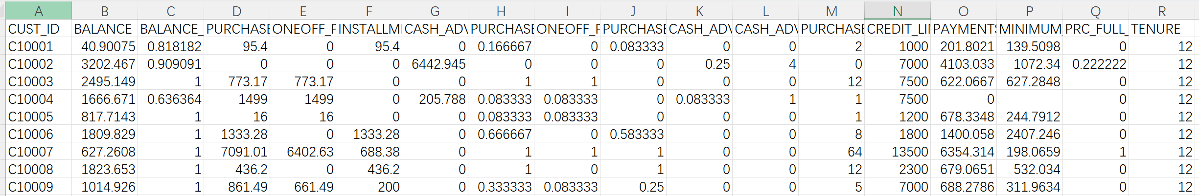
Dataset introduction
Our dataset, titled “Credit Card Dataset for Clustering”, is sourced from Kaggle.
The sample Dataset summarizes the usage behavior of about 9000 active credit card holders during the last 6 months. The file is at a customer level with 18 behavioral variables.
Data Dictionary for Credit Card dataset
Features | Meaning
BALANCE | Balance amount left in their account to make purchases
PURCHASES | Amount of purchases made from account
ONEOFF_PURCHASES | Maximum purchase amount done in one-go
CASH_ADVANCE | Cash in advance given by the user

Slide 5
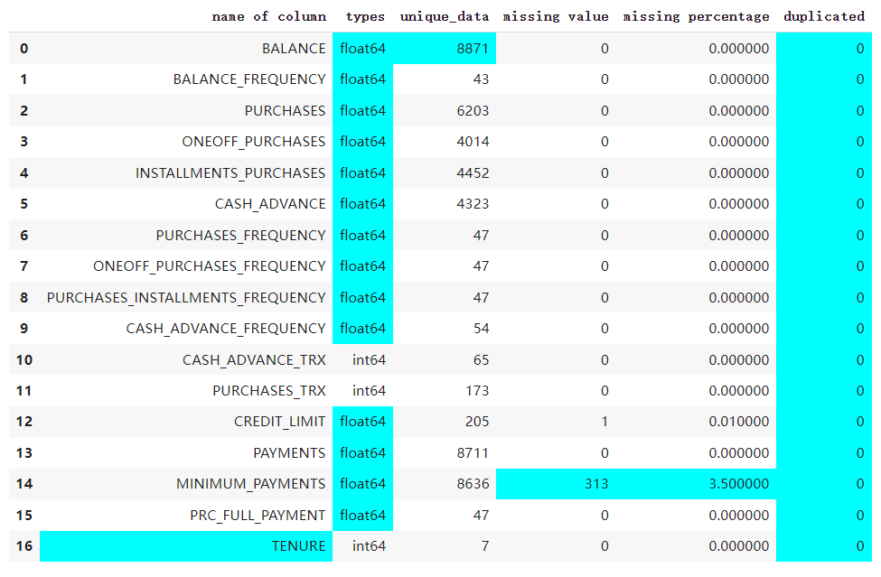
Data processing
Missing value
MINIMUM_PAYMENTS has 313 missing entries.
These missing values only account for 3.5%
We decided to remove these missing values.

Slide 6
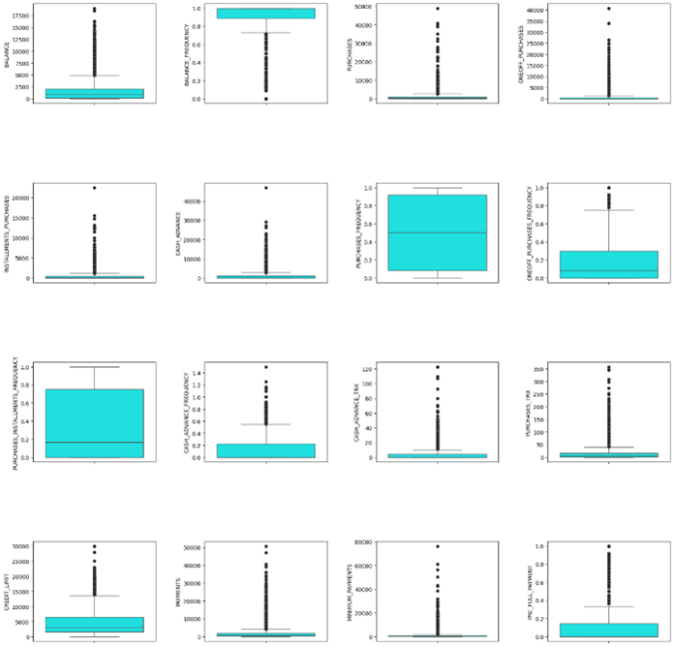
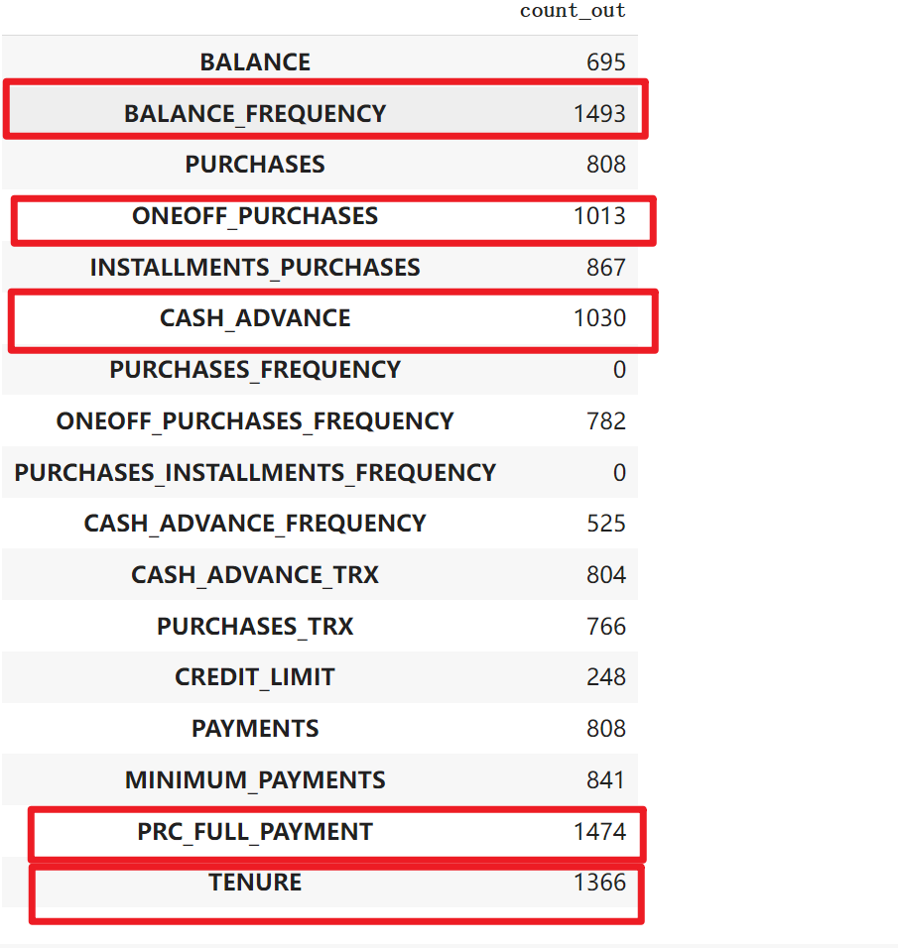
BoxPlot
Outliers counts

Slide 7
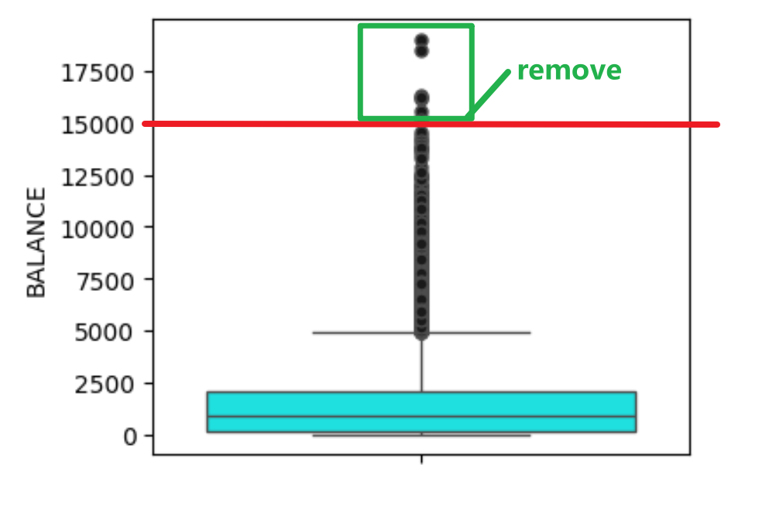
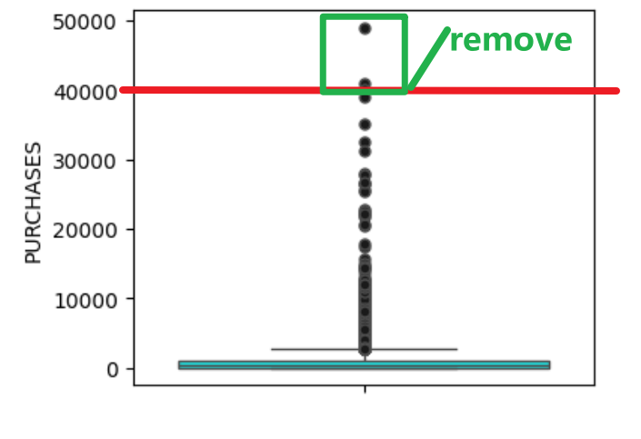
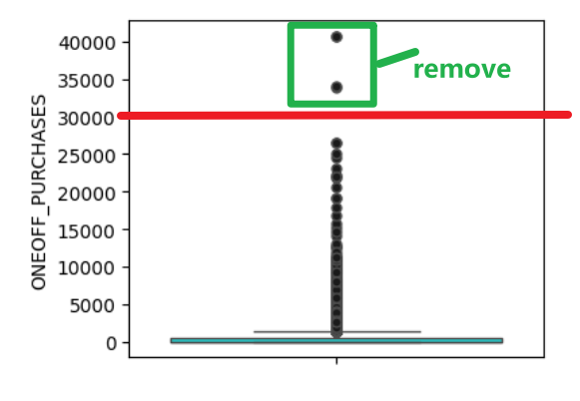
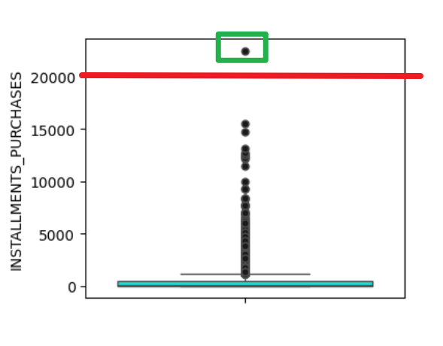
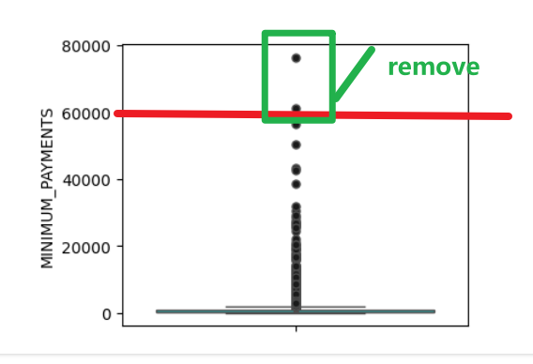
Remove the outliers
In this part, we do not remove all the outliers.is
We decided to drop some outliers which are extreme values.

Slide 8
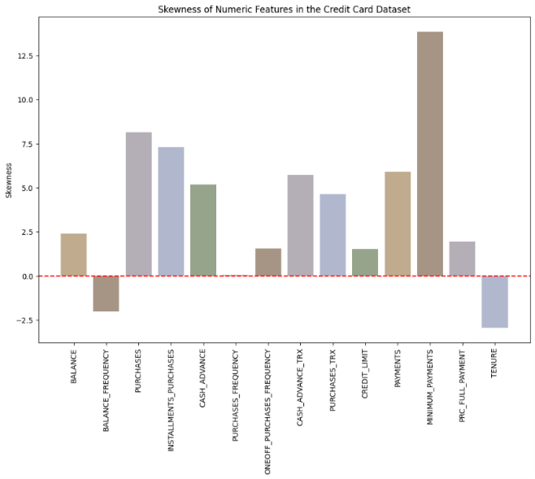
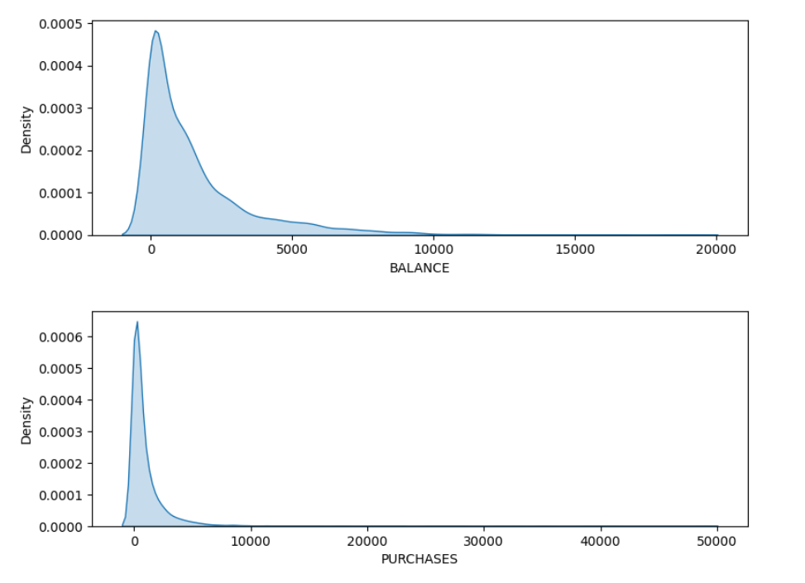
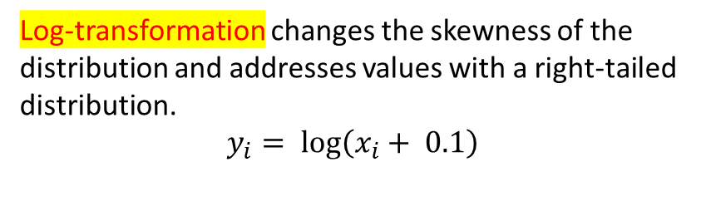
Fix the skewness problem
Log-transformation changes the skewness of the distribution and addresses values with a right-tailed distribution.
$$y_{i}= log\left(x_{i}+ 0.1\right)$$
MINIMUM_PAYMENTS,PURCHASES, CASH_ADVANCE and some other features have strong “right-skewed”.

Slide 9
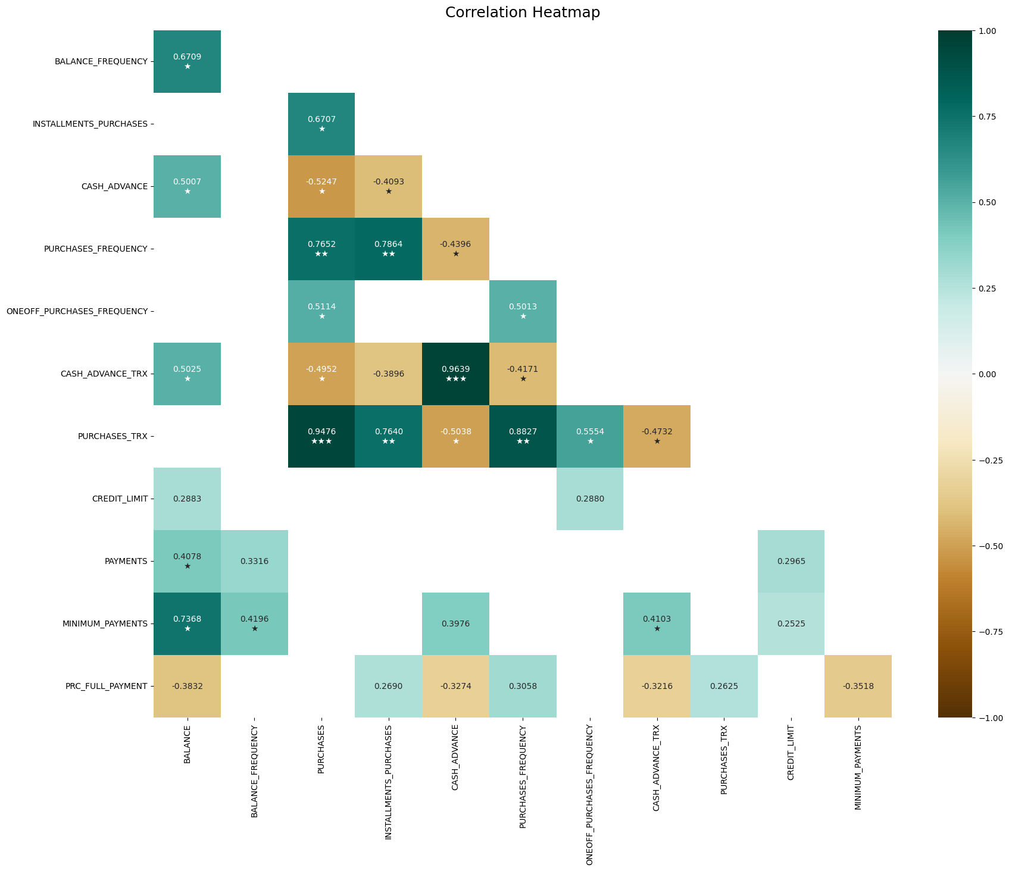
HeatMap
The correlation between “INSTALLMENTS PURCHASES” and “PURCHASES FREQUENCY”
is 0.7864, indicating a strong positive correlation between these two variables.
This suggests that customers who make purchases more frequently tend to prefer
using installment payments for these purchases

Slide 10
2
Evaluation& Model
1 Evaluation Metrics
2 K-means
3 Gaussian Mixture Model
4 Affinity Propagation Model

Slide 11
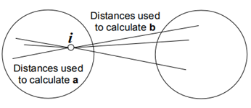
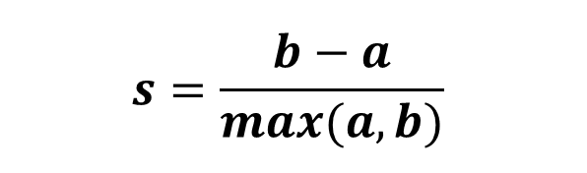


1 Evaluation Metrics
$$s=\frac{b−a}{max(a,b)}$$
Silhouette Score
$$CHI=\frac{N−k}{k−1}\frac{{SS}_{B}}{{SS}_{W}}$$
Calinski-Harabasz Index
$$DBI=\frac{1}{k}\sum_{i=1}^{k}{max\left(\frac{S_{i}+S_{j}}{d\left(c_{i} , c_{j}\right)}\right) \left(i≠j\right)}$$
Davies-Bouldin index
请在此处添加具体内容。

Slide 12
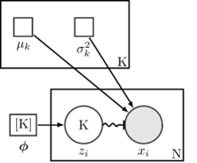
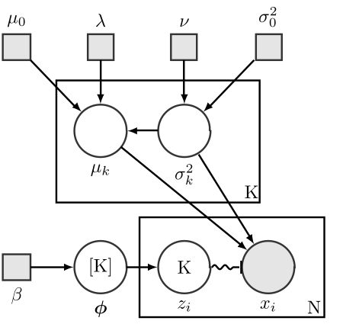
3 Gaussian Mixture Model
A clustering method based on probability density function, which assumes that each cluster is a mixture distribution composed of multiple Gaussian distributions.
When clustering, GMM assigns data points to the cluster with the highest probability, instead of hard assigning data points to a certain cluster like K-Means.
Can be applied to multiple fields, such as image recognition, speech processing, risk assessment, etc.
1
2
3

Slide 13
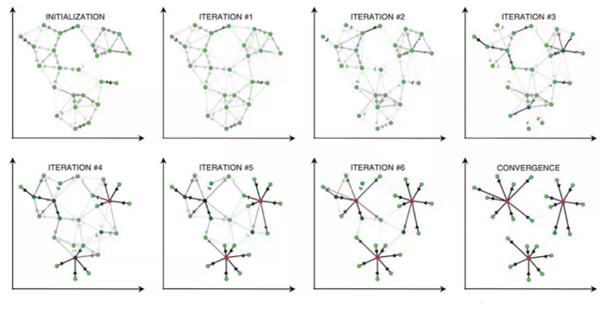
4 Affinity Propagation Model
1
A clustering algorithm used to group data points into clusters with similar characteristics.
2
Based on graph theory that determines the center point of a cluster by calculating the similarity between data points.

Slide 14
3
Experiment
1 K-means
2 Gaussian Mixture Model
3 Affinity Propagation Model

Slide 15
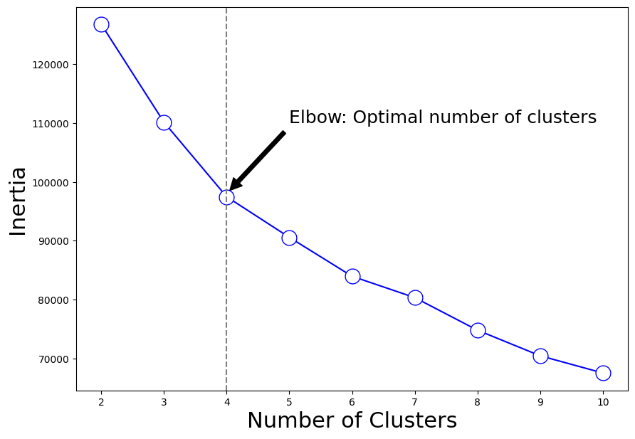
K-means
Using the Elbow Method to Determine Optimal Clustering Number k
Elbow Method Principle
Identifies the 'elbow point' where an increase in k results in diminishing returns on decrease in SSE.
Ideal k is where the curve of SSE versus k starts to flatten.
Application in project：Calculated range: k=1 to k=11.

Slide 16
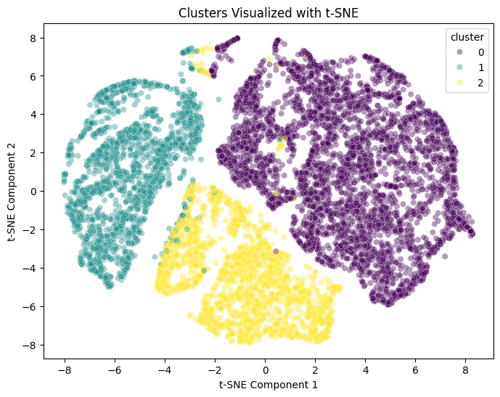
Result analysis
We utilized t-SNE to reduce the dimensions to a 2D space for visualization
Evaluation Metrics
Evaluation Metrics | score
Silhouette Score | 0.2396
Calinski-Harabasz Score | 2476.4846
Davies-Bouldin Score | 1.5397
The Silhouette Score is moderate, which indicates that while the clusters are somewhat distinct, there may be room for optimization. A score closer to 1 would be ideal.
The Calinski-Harabasz Score is relatively high, which is desirable as it suggests good cluster definition.
Davies-Bouldin Score: A value of 1.5397 indicates the average similarity between each cluster and the cluster most similar to it.

Slide 17
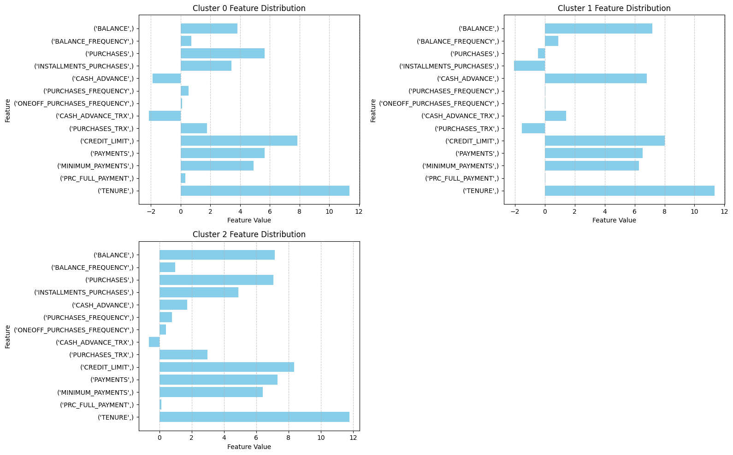
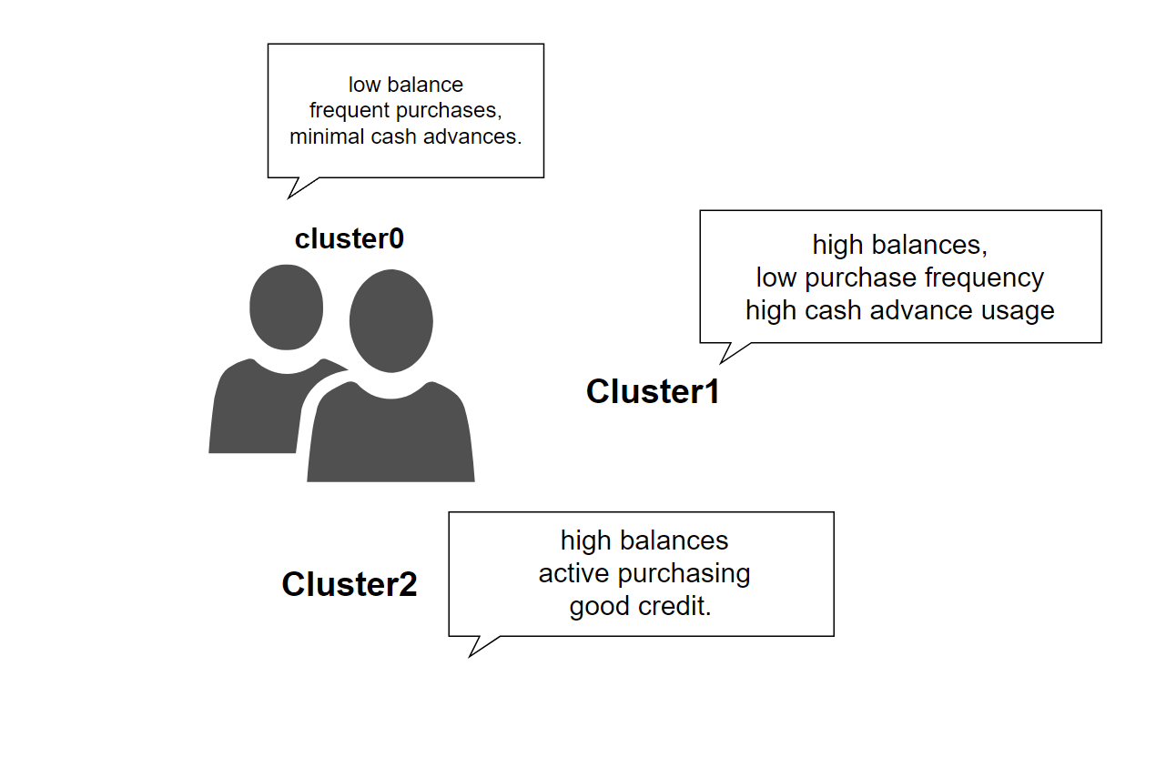
Business meaning of each cluster
PPT模板 http://www.1ppt.com/moban/
Notes:
Cluster2 用户的信用卡余额高，购物活跃，信用良好。这些用户虽然信用卡余额高，但与聚类1不同的是，他们购买频率高，尤其是分期购买。

Slide 18
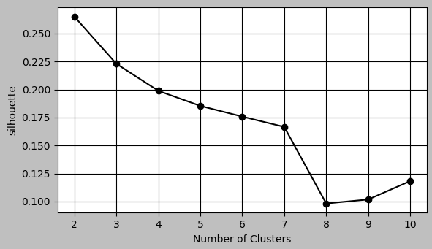
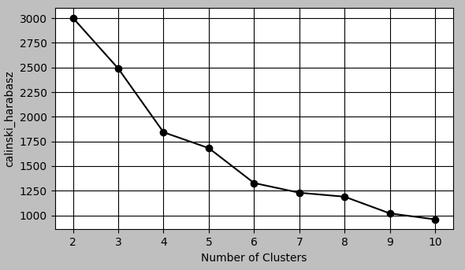
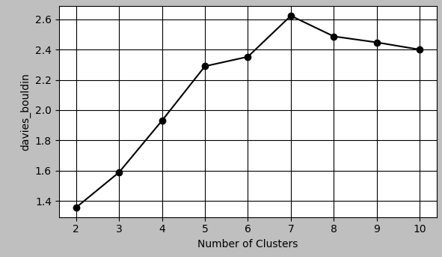
2 Gaussian Mixture Model
Step 1: Determine K value
Search for the most suitable
number of clusters.
We define the number of
clusters k from 2 to 11.
Silhouette Score
CHI
DBI

Slide 19
2 Gaussian Mixture Model
Covariance Type | Silhouette Score
tied | 0.260
diag | 0.264
spherical | 0.229
full | 0.265
Step 2: Adjust Covariance Matrix

Slide 20
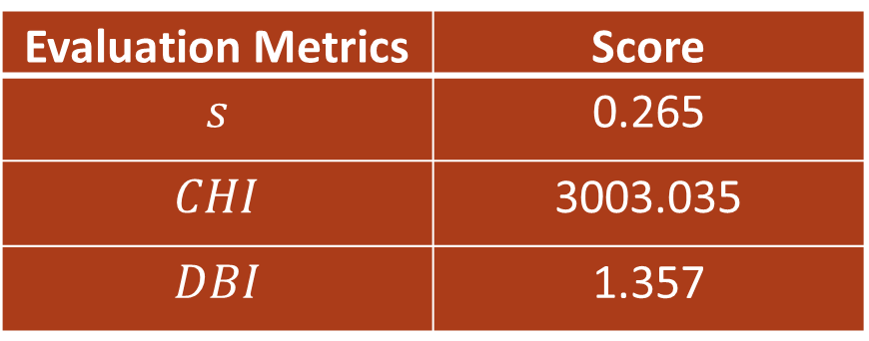
2 Gaussian Mixture Model
Evaluation Metrics | Score
$$s$$ | 0.265
$$CHI$$ | 3003.035
$$DBI$$ | 1.357
Step 3: Compute Evaluation Metrics

Slide 21
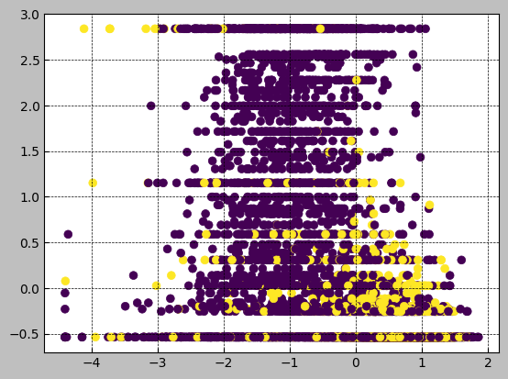
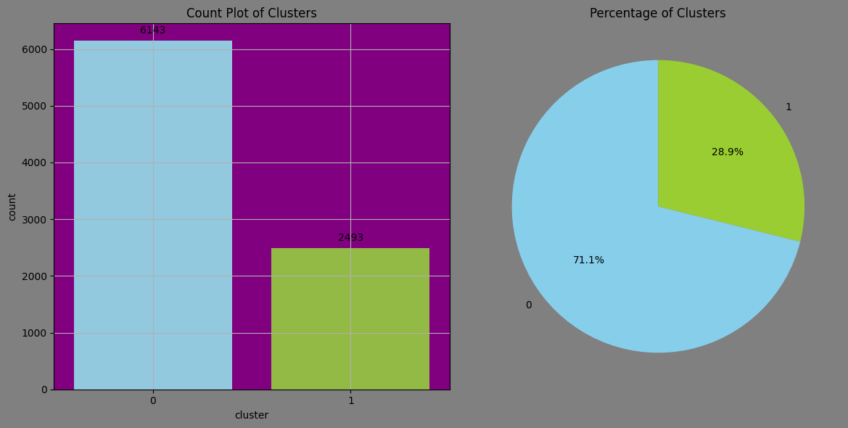
2 Gaussian Mixture Model
Step 4: Show Result
Scatter Plot
Histogram & Pie Chart

Slide 22
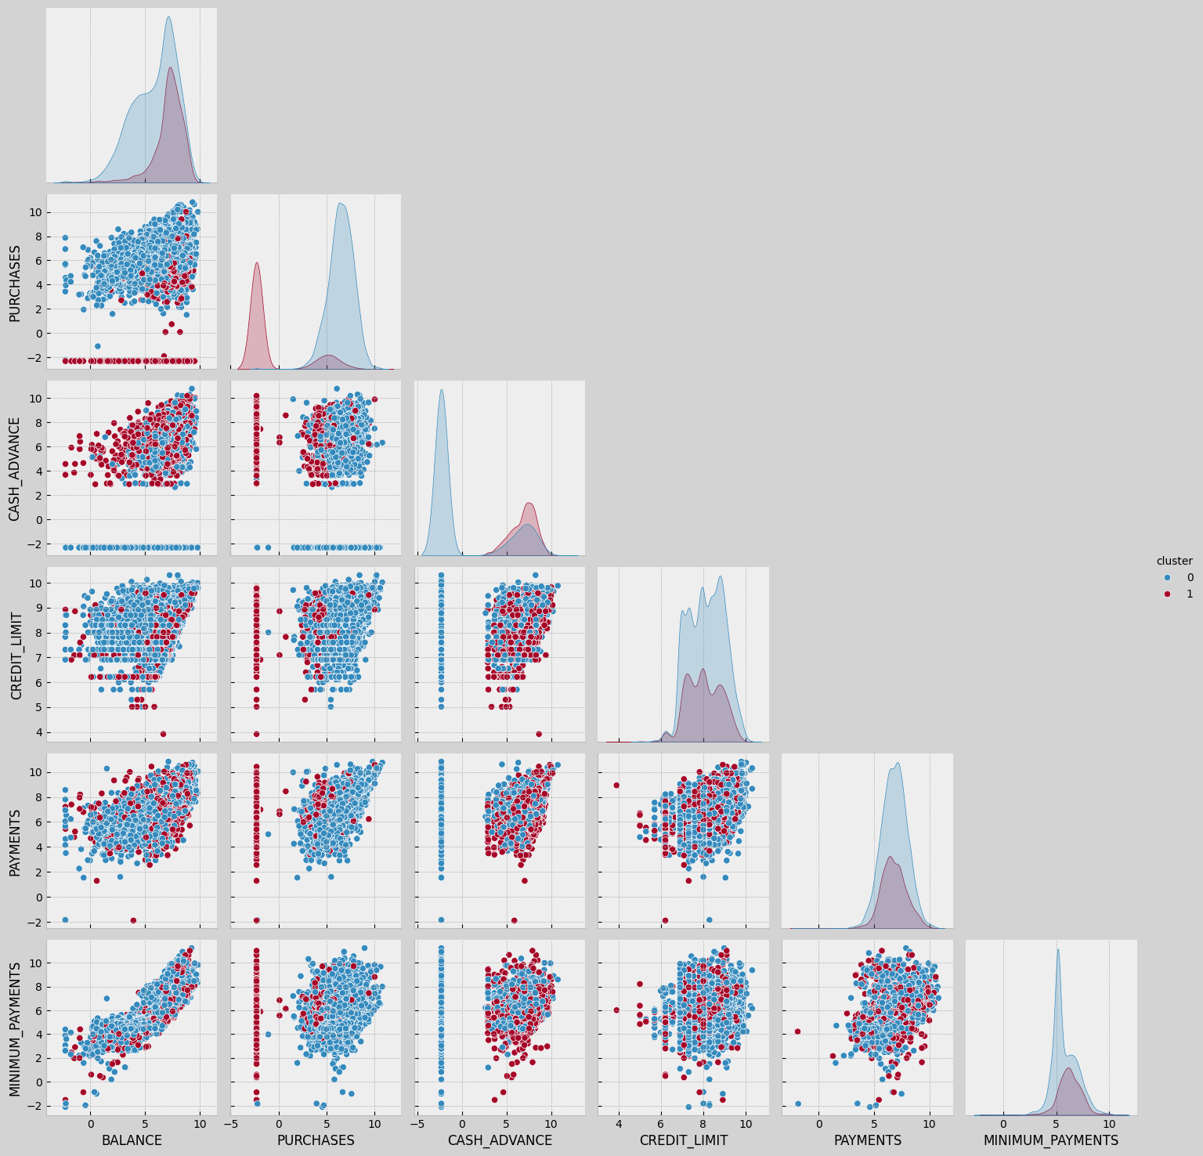
2 Gaussian Mixture Model
Pairplot

Slide 23
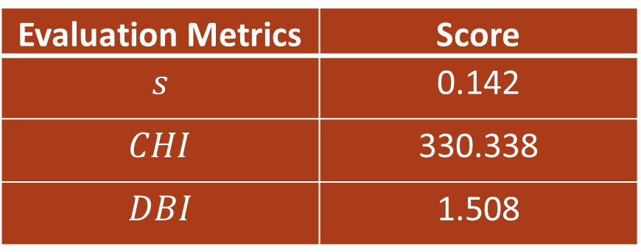
3 Affinity Propagation Model
1
2
3
Determine Parameter
Find AP_Label
Compute Evaluation Metrics
random_state=42
damp=0.9
AP.label=224
Evaluation Metrics | Score
$$s$$ | 0.142
$$CHI$$ | 330.338
$$DBI$$ | 1.508

Slide 24
4
Analysis & Conclusion
1 Analysis
2 Conclusion

Slide 25
完成工作
会议论文
遇到困难
下周计划
研 究 生 组 会 汇 报
BUSINESS REPORT OR PLAY FOR WORK
汇报人：第一PPT

Slide 26
行业PPT模板http://www.1ppt.com/hangye/
01
/
完成工作
02
/
会议论文
目录
03
/
遇到困难
04
/
下周计划

Slide 27
One
完成工作
Please click here to add appropriate text to explain, you can directly copy and paste the text content.

Slide 28
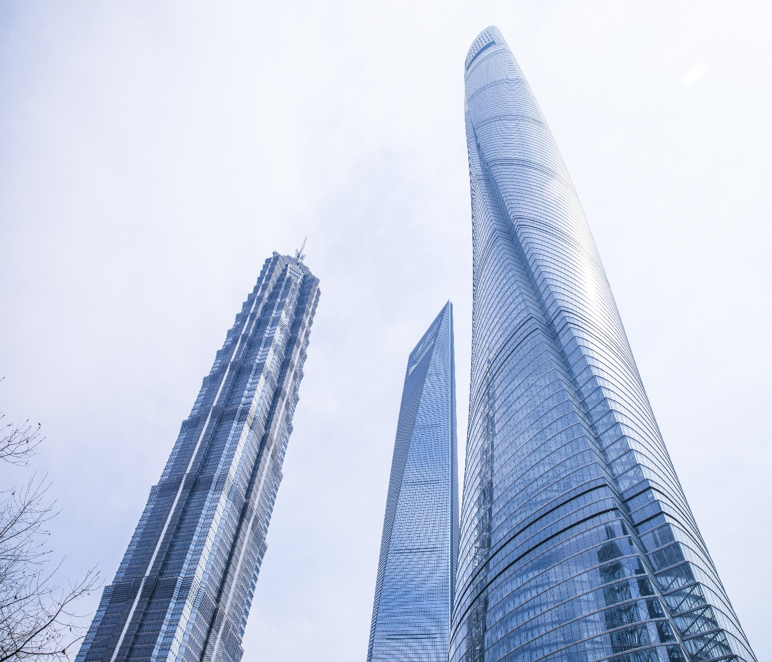

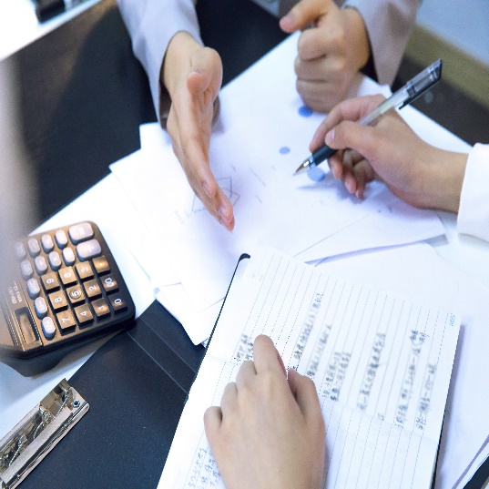
完成工作
YOUR TITLE HERE
添加页面标题内容
请在此处添加具体内容，文字尽量言简意赅，简单说明即可，不必过于繁琐，注意板面美观度。请在此处添加具体内容，文字尽量言简意赅，简单说明即可，不必过于繁琐，注意板面美观度。
Main thing

Slide 29

完成工作
YOUR TITLE HERE
添加页面标题内容
请在此处添加具体内容，文字尽量言简意赅，简单说明即可，不必过于繁琐，注意板面美观度。请在此处添加具体内容，文字尽量言简意赅，简单说明即可，不必过于繁琐，注意板面美观度。请在此处添加具体内容，文字尽量言简意赅，简单说明即可，不必过于繁琐，注意板面美观度。

Slide 30

完成工作
添加标题
请在此处添加具体内容，文字尽量言简意赅，简单说明即可，不必过于繁琐，注意板面美观度。
添加标题
请在此处添加具体内容，文字尽量言简意赅，简单说明即可，不必过于繁琐，注意板面美观度。
添加标题
请在此处添加具体内容，文字尽量言简意赅，简单说明即可，不必过于繁琐，注意板面美观度。
请在此处添加具体内容。

Slide 31

完成工作
页面标题内容
请在此处添加具体内容，文字尽量言简意赅，简单说明即可，不必过于繁琐，注意板面美观度。请在此处添加具体内容，文字尽量言简意赅，简单说明即可。
Creative Slides
01
添加标题
请在此处添加具体内容，文字尽量言简意赅，简单说明即可，不必过于繁琐，注意板面美观度。
02
添加标题
请在此处添加具体内容，文字尽量言简意赅，简单说明即可，不必过于繁琐，注意板面美观度。

Slide 32
Two
会议论文
Please click here to add appropriate text to explain, you can directly copy and paste the text content.

Slide 33

会议论文
YOUR TITLE HERE
添加页面标题内容
请在此处添加具体内容，文字尽量言简意赅，简单说明即可，不必过于繁琐，注意板面美观度。请在此处添加具体内容，文字尽量言简意赅，简单说明即可，不必过于繁琐，注意板面美观度。
请在此处添加具体内容，文字尽量言简意赅，简单说明即可，不必过于繁琐，注意板面美观度。请在此处添加具体内容，文字尽量言简意赅，简单说明即可，不必过于繁琐，注意板面美观度。
OUR HEADQUARTERS BUILDING

Slide 34

会议论文
页面标题内容
请在此处添加具体内容，文字尽量言简意赅，简单说明即可，不必过于繁琐，注意板面美观度。请在此处添加具体内容，文字尽量言简意赅，简单说明即可。
Creative Slides
添加标题
01
请在此处添加具体内容，文字尽量言简意赅，简单说明即可，不必过于繁琐，注意板面美观度。
02
添加标题
请在此处添加具体内容，文字尽量言简意赅，简单说明即可，不必过于繁琐，注意板面美观度。

Slide 35
会议论文
YOUR TITLE HERE
标题
标题
在这添加
页面标题内容
请在此处添加具体内容，文字尽量言简意赅，简单说明即可，不必过于繁琐，注意板面美观度。请在此处添加具体内容，文字尽量言简意赅，简单说明即可，不必过于繁琐，注意板面美观度。
请在此处添加具体内容，文字尽量言简意赅，简单说明即可，不必过于繁琐，注意板面美观度。请在此处添加具体内容，文字尽量言简意赅，简单说明即可，不必过于繁琐，注意板面美观度。
请在此处添加具体内容，文字尽量言简意赅，简单说明即可，不必过于繁琐，注意板面美观度。请在此处添加具体内容，文字尽量言简意赅，简单说明即可，不必过于繁琐，注意板面美观度。

Slide 36
会议论文
请在此处添加具体内容，文字尽量言简意赅，简单说明即可，不必过于繁琐
YOUR TITLE HERE
标题
请在此处添加具体内容，文字尽量言简意赅，简单说明即可，不必过于繁琐，注意板面美观度。
请在此处添加具体内容，文字尽量言简意赅，简单说明即可，不必过于繁琐
添加标题
添加标题
标题
请在此处添加具体内容，文字尽量言简意赅，简单说明即可，不必过于繁琐
标题

Slide 37
会议论文
请在此处添加具体内容，文字尽量言简意赅，简单说明即可
请在此处添加具体内容，文字尽量言简意赅，简单说明即可
添加标题
请在此处添加具体内容，文字尽量言简意赅，简单说明即可，不必过于繁琐，注意板面美观度。
添加标题
请在此处添加具体内容，文字尽量言简意赅，简单说明即可
请在此处添加具体内容，文字尽量言简意赅，简单说明即可
请在此处添加具体内容，文字尽量言简意赅，简单说明即可，不必过于繁琐，注意板面美观度。

Slide 38
Three
遇到困难
Please click here to add appropriate text to explain, you can directly copy and paste the text content.

Slide 39
遇到困难
8.3%
请在此处添加具体内容，文字尽量言简意赅，简单说明即可，不必过于繁琐
添加标题
22.1%
请在此处添加具体内容，文字尽量言简意赅，简单说明即可，不必过于繁琐
添加标题
请在此处添加具体内容，文字尽量言简意赅，简单说明即可，不必过于繁琐
70.2%
添加标题

Slide 40
遇到困难
4.6%
4.6%
43.000.000
43.000.000
请在此处添加具体内容，文字尽量言简意赅，简单说明即可，不必过于繁琐，注意板面美观度。请在此处添加具体内容，文字尽量言简意赅，简单说明即可，不必过于繁琐
请在此处添加具体内容，文字尽量言简意赅，简单说明即可，不必过于繁琐，注意板面美观度。请在此处添加具体内容，文字尽量言简意赅，简单说明即可，不必过于繁琐
PPT模板 http://www.1ppt.com/moban/

Slide 41

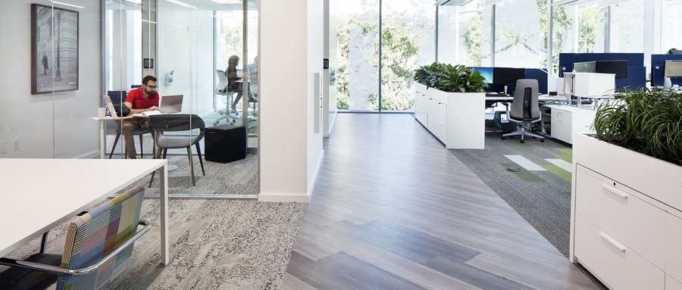


遇到困难
添加标题
添加标题
请在此处添加具体内容，文字尽量言简意赅，简单说明即可，不必过于繁琐
请在此处添加具体内容，文字尽量言简意赅，简单说明即可，不必过于繁琐
添加标题
添加标题
请在此处添加具体内容，文字尽量言简意赅，简单说明即可，不必过于繁琐
请在此处添加具体内容，文字尽量言简意赅，简单说明即可，不必过于繁琐

Slide 42
遇到困难
添加标题
添加标题
添加标题
添加标题
添加标题
请在此处添加具体内容，文字尽量言简意赅，简单说明即可
请在此处添加具体内容，文字尽量言简意赅，简单说明即可
请在此处添加具体内容，文字尽量言简意赅，简单说明即可
请在此处添加具体内容，文字尽量言简意赅，简单说明即可
请在此处添加具体内容，文字尽量言简意赅，简单说明即可

Slide 43
遇到困难
添加标题
YOUR TITLE HERE
请在此处添加具体内容，文字尽量言简意赅，简单说明即可，不必过于繁琐，注意板面美观度。请在此处添加具体内容，文字尽量言简意赅，简单说明即可，不必过于繁琐，注意板面美观度。

Slide 44
Four
下周计划
Please click here to add appropriate text to explain, you can directly copy and paste the text content.

Slide 45
下周计划
YOUR TITLE HERE
添加页面标题内容
添加标题
请在此处添加具体内容，文字尽量言简意赅，简单说明即可，不必过于繁琐，注意板面美观度。

Slide 46


下周计划
YOUR TITLE HERE
添加页面标题内容
请在此处添加具体内容，文字尽量言简意赅，简单说明即可，不必过于繁琐，注意板面美观度。请在此处添加具体内容，文字尽量言简意赅，简单说明即可，不必过于繁琐，注意板面美观度。
CHECK THIS OUT
Notes:
模板来自于： 第一PPT https://www.1ppt.com/

Slide 47
下周计划
添加页面标题内容
单击此处添加文字阐述，添加简短问题说明文字，具体添加文字在此处添加单击
添加标题
添加标题
请在此处添加具体内容，文字尽量言简意赅，简单说明即可，不必过于繁琐
请在此处添加具体内容，文字尽量言简意赅，简单说明即可，不必过于繁琐
S
W
O
T
添加标题
添加标题
请在此处添加具体内容，文字尽量言简意赅，简单说明即可，不必过于繁琐
请在此处添加具体内容，文字尽量言简意赅，简单说明即可，不必过于繁琐
单击此处添加文字阐述添加简短问题说明文字，单击此处添加文字阐述添加简短问题说明文字。单击此处添加文字阐述添加简短问题说明文字，单击此处添加文字阐述添加简短问题说明文字

Slide 48
下周计划
添加标题
添加标题
请在此处添加具体内容，文字尽量言简意赅，简单说明即可，不必过于繁琐，注意板面美观度。
请在此处添加具体内容，文字尽量言简意赅，简单说明即可，不必过于繁琐，注意板面美观度。
添加标题
添加标题
请在此处添加具体内容，文字尽量言简意赅，简单说明即可，不必过于繁琐，注意板面美观度。
请在此处添加具体内容，文字尽量言简意赅，简单说明即可，不必过于繁琐，注意板面美观度。

Slide 49
完成工作
会议论文
遇到困难
下周计划
谢谢观看
BUSINESS REPORT OR PLAY FOR WORK
汇报人：第一PPT

Slide 50

https://www.51miz.com/ppt/
素材授权/素材来源@觅知网
本素材仅供学习研究使用。禁止商用、传播、转载。

Slide 51

可以在下列情况使用
个人学习、研究。
拷贝模板中的内容用于其它幻灯片母版中使用。
不可以在以下情况使用
任何形式的在线付费下载。
网络转载、线上线下传播。
PPT模板： www.1ppt.com/moban/ 行业PPT模板：www.1ppt.com/hangye/
节日PPT模板：www.1ppt.com/jieri/ PPT素材： www.1ppt.com/sucai/
PPT背景图片：www.1ppt.com/beijing/ PPT图表： www.1ppt.com/tubiao/
优秀PPT下载：www.1ppt.com/xiazai/ PPT教程： www.1ppt.com/powerpoint/
Word模板： www.1ppt.com/word/ Excel模板： www.1ppt.com/excel/
个人简历： www.1ppt.com/jianli/ PPT课件： www.1ppt.com/kejian/
手抄报： www.1ppt.com/shouchaobao/ 试题下载： www.1ppt.com/shiti/
教案下载： www.1ppt.com/jiaoan/ 字体下载： www.1ppt.com/ziti/

